Slide 1
Format ODF
Open Document Format for Office Applications

Slide 2
Najważniejsze cechy
Oparty na XML-u
Otwarty standard
Rozszerzenia dla plików tekstowych: .odt .fodt
ODF-Next (OpenDocument 1.3)

Slide 3
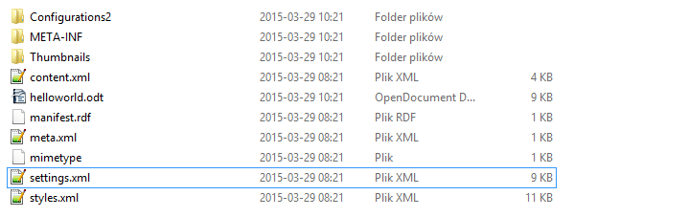
Budowa pliku
ODF ~ XML-e w ZIP-ie

Slide 4
Tagi text i draw
<text:p text:style-name="Standard"> … </text:p>
<text:h> … </text:h>
<text:list> … </text:list>
<text:span> … </text:span>
<text:a> … </text:a>
<draw:frame >
<draw:image/>
</draw:frame>

Slide 5
Style
<style:font-face />
<style:style style:name="Table1" style:family="table" style:parent-style-name="Standard">...
<style:table-properties/> /// <style:table-column-properties />
<style:text-properties fo:color="#ff0000" style:font-name="Arial"/>
<style:graphic-properties />

Slide 6
Lista funkcjonalności które wykorzystamy w projekcie
Pogrubienie, kursywa, podkreślenie
Wyrównania tekstu
Zmiana czcionki oraz jej koloru i rozmiaru
Wstawianie linków o obrazów
Nagłówki
Listy, wypunktowania

